Slide 1
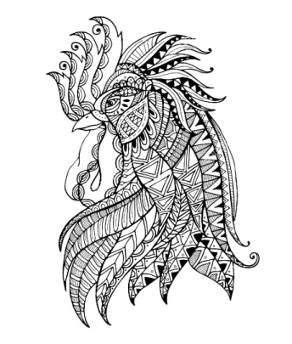
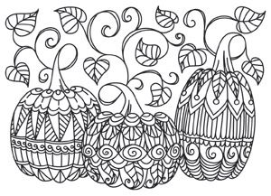
Стилизация в декоративно- прикладном искусстве
Для детей 8-10 лет
Подготовила: преподаватель изобразительного искусства МБУ ДО
«Детская школа искусств д. Добрунь»
Чмыхова Я. Ю.

Slide 2
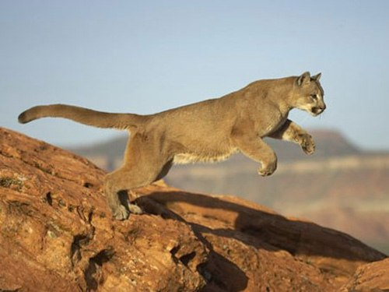
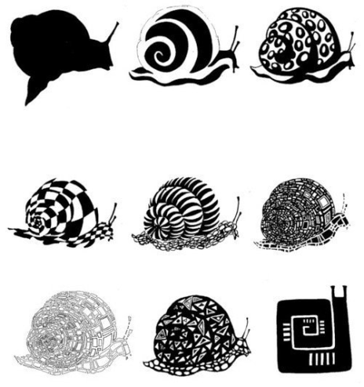
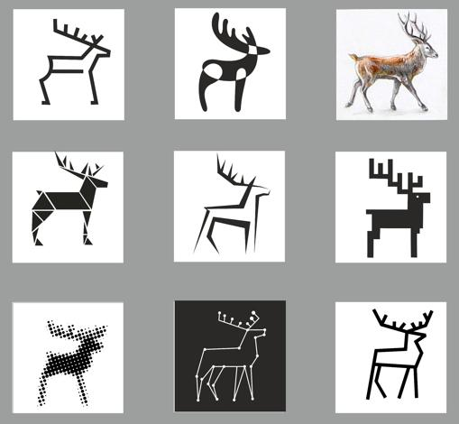
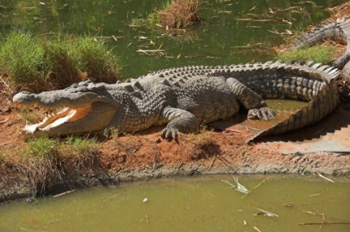


Стилизация
-метод ритмической организации целого, благодаря которому изображение приобретает признаки повышенной декоративности и воспринимается своеобразным мотивом узора.
- это процесс декорирования, который можно использовать на заранее подготовленную зарисовку объекта, либо выполнять зарисовку сразу в определенной манере.
При помощи стилизации убирают излишние подробности, выявляя только суть формы и характер.

Slide 3
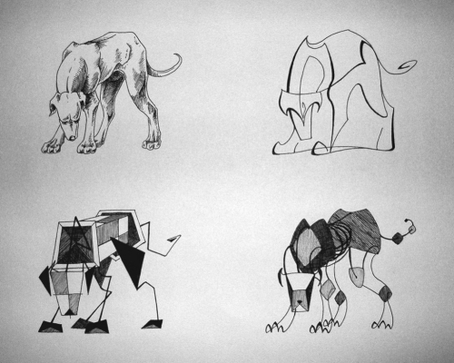
Стилизация может быть внешняя и внутренняя
Внешняя стилизация
– это изменение формы предмета на основе геометрической (1) или же линеарной трансформации- пластической стилизации(2)
1
2

Slide 4
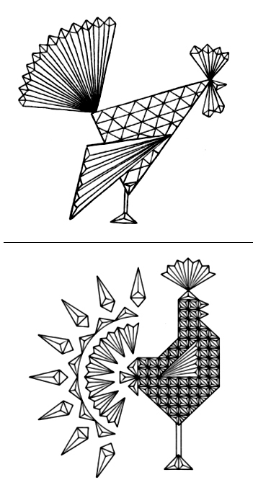
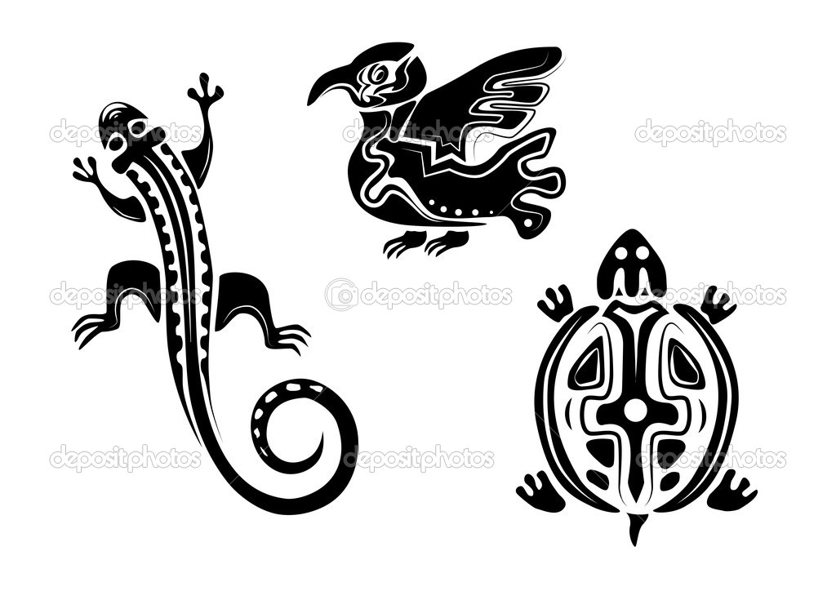
Способы внешней стилизации:
пластический геометрический

Slide 5
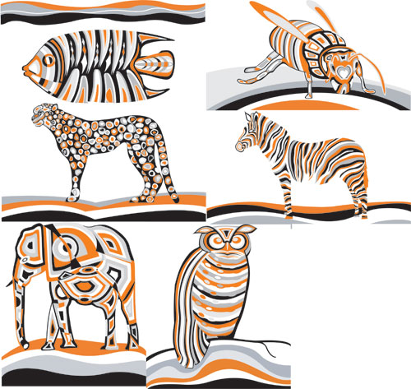
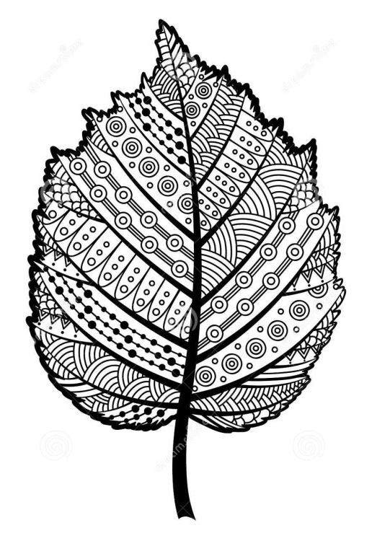
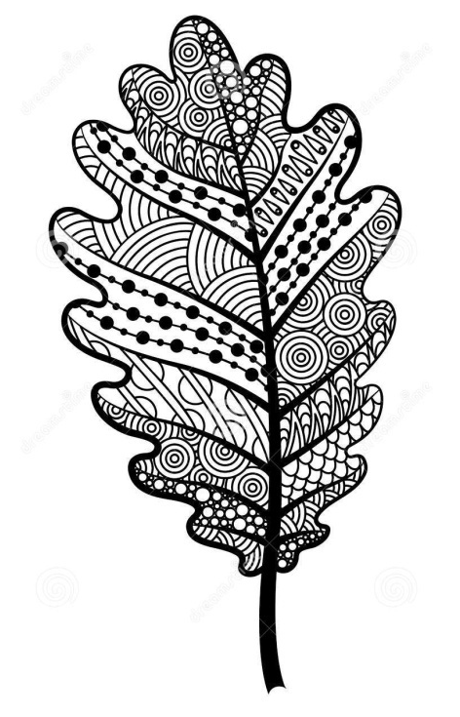
Внутренняя стилизация
больше напоминает декорирование предмета внутри силуэта ,без изменения формы (зентэгл, дудлинг)

Slide 6
Техники: Зентагл и Дудлинг = Зендудлинг
Дудлинг. В переводе с английского языка doodle — это бессознательный рисунок. Дудлинг — это техника рисования простых фигурок (точек, кружков, каракуль). Из таких маленьких элементов потом складываются красивые, сложные картины. Такое рисование отключает мозг, расслабляет и очень сильно развивает творческие способности.
Зентангл. В переводе zen — уравновешенность и rectangle — прямоугольник. Эта техника подобна дудлингу, но в отличии от последнего для рисования в этой технике используются квадраты размером 9х9 см. Внутри такого квадрата — рисунок. Или этот квадрат делят на сегменты и каждый сегмент заполняют разнообразными элементами (фигурками, линиями, точками и пр.)
Зендудлинг. Эта смесь дудлинга и зентангла, здесь узорами можно заполнять абсолютно любые изображения

Slide 7
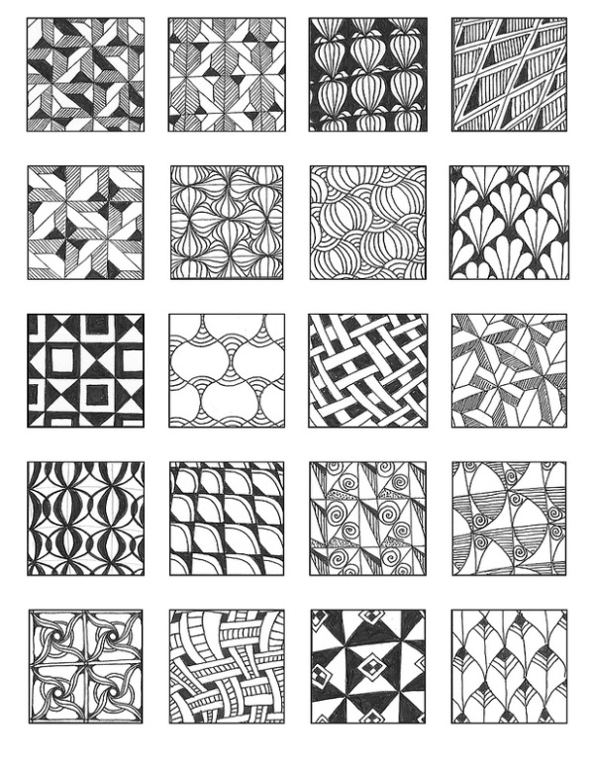
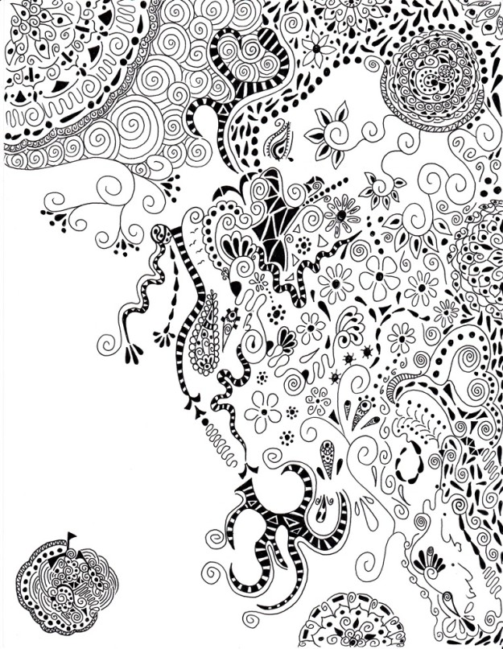
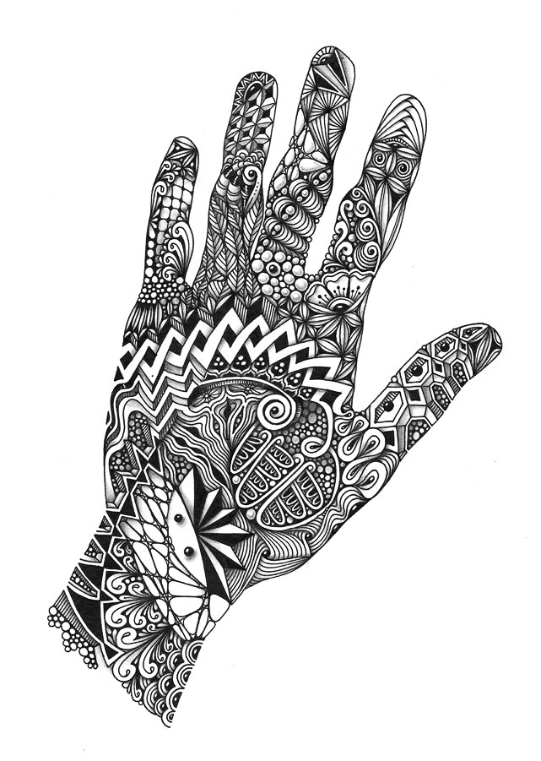
Зентангл Дудлинг Зендудлинг

Slide 8
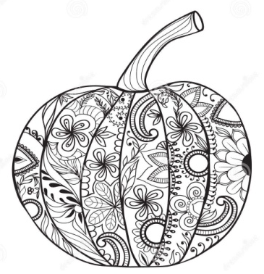
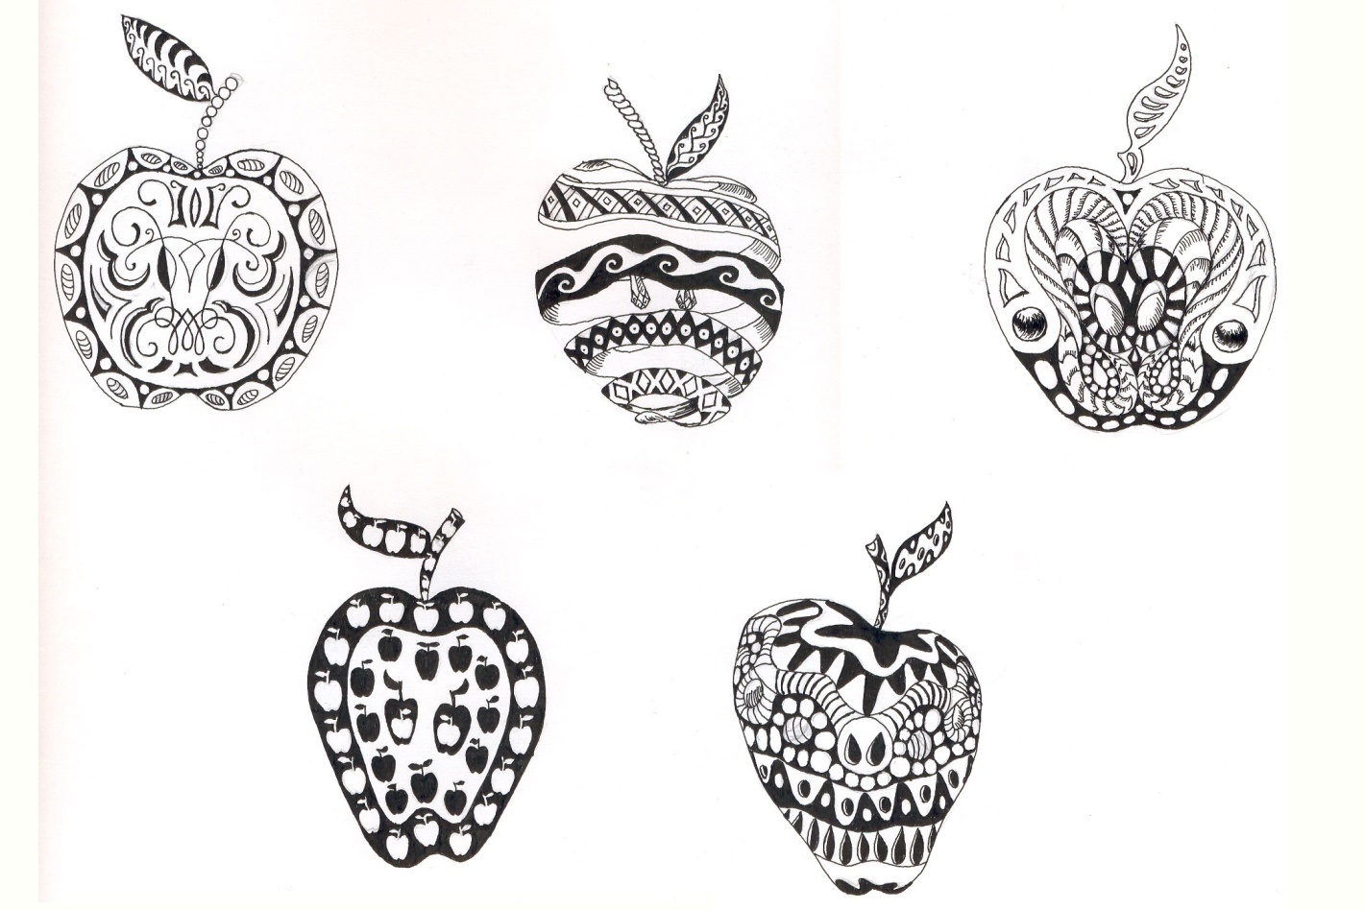
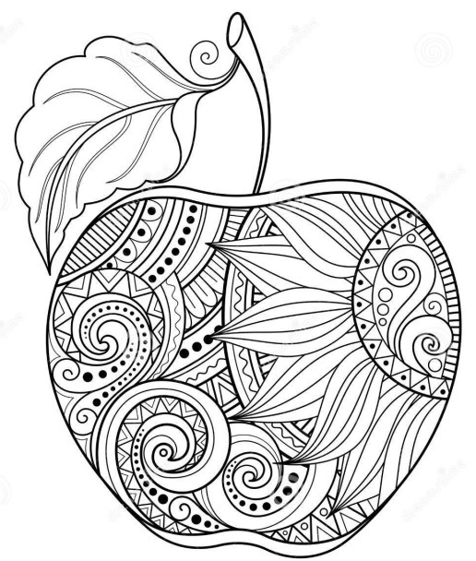
Примеры стилизации:
Стилизация яблока и тыквы

Slide 9
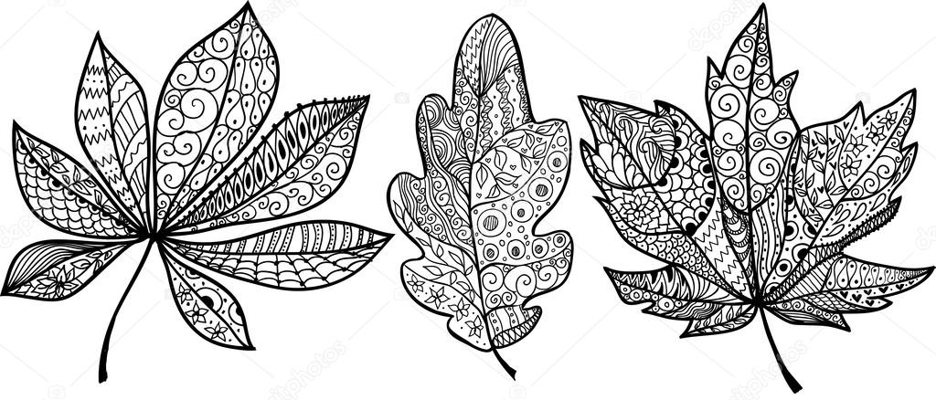
Примеры стилизации:
Стилизация листьев

Slide 10
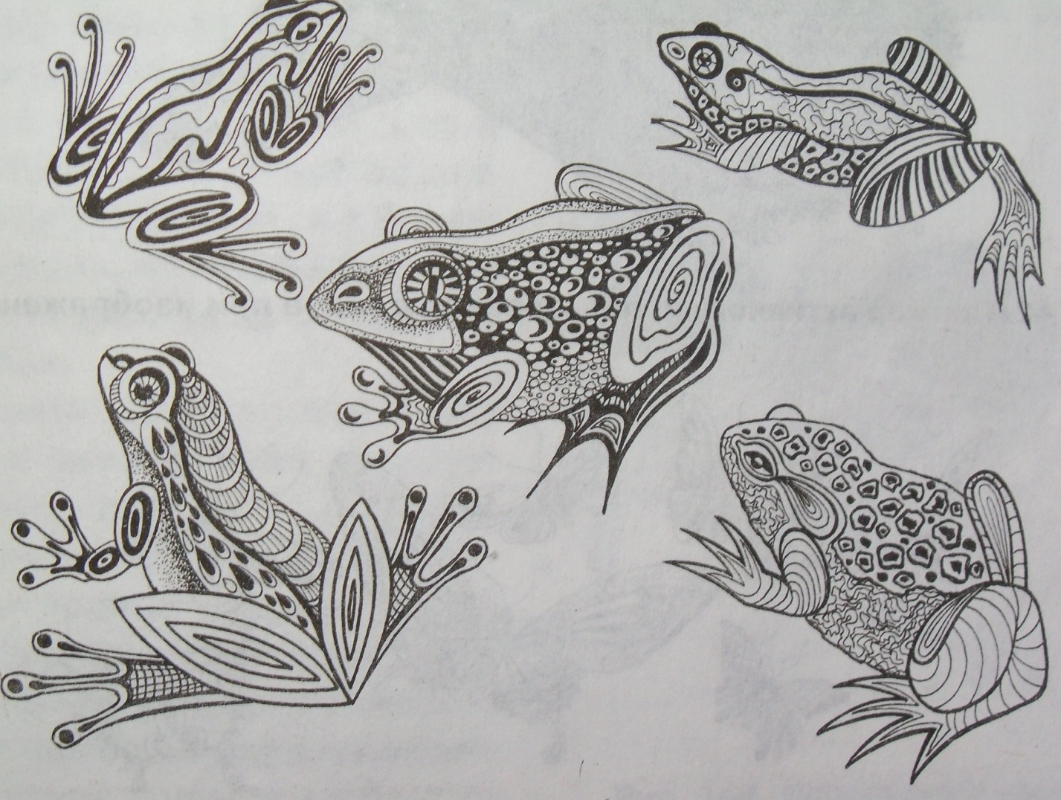
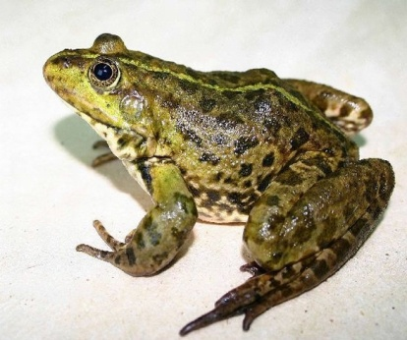
Примеры стилизации:
Стилизация лягушки

Slide 11
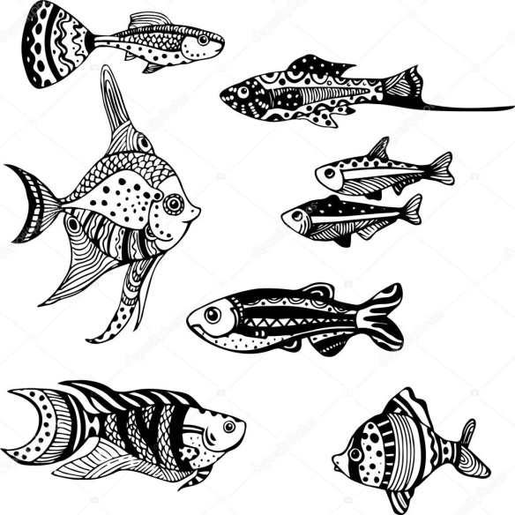
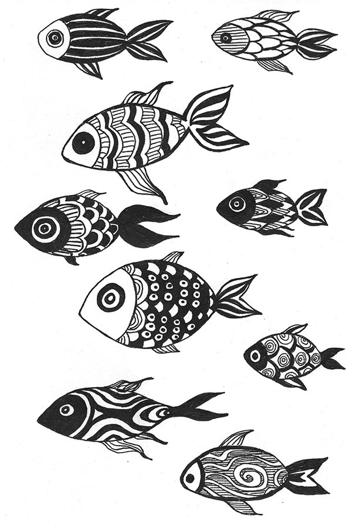
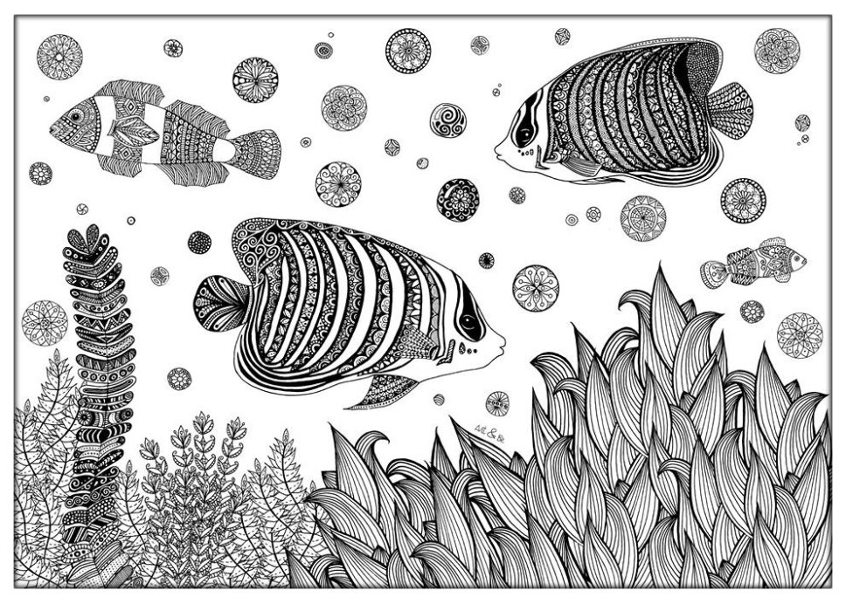
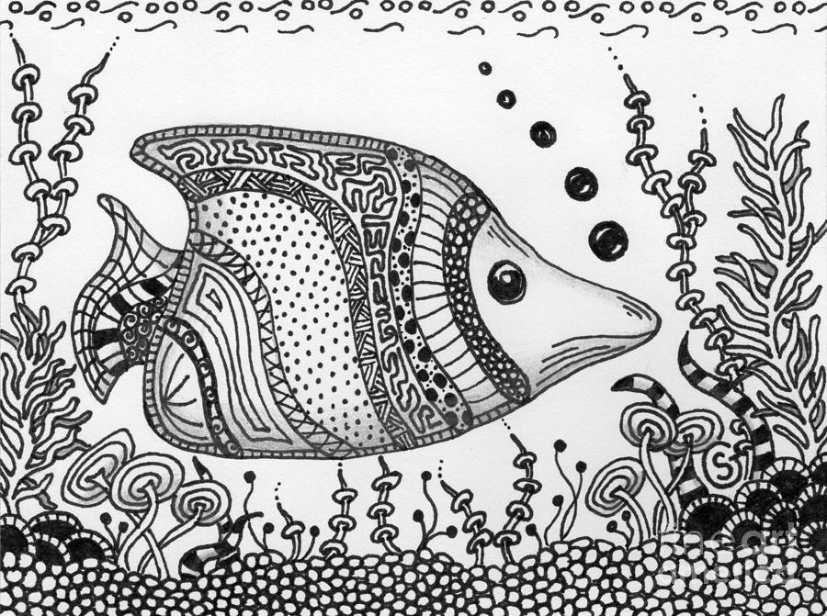
Примеры стилизации:
Стилизация рыб

Slide 12
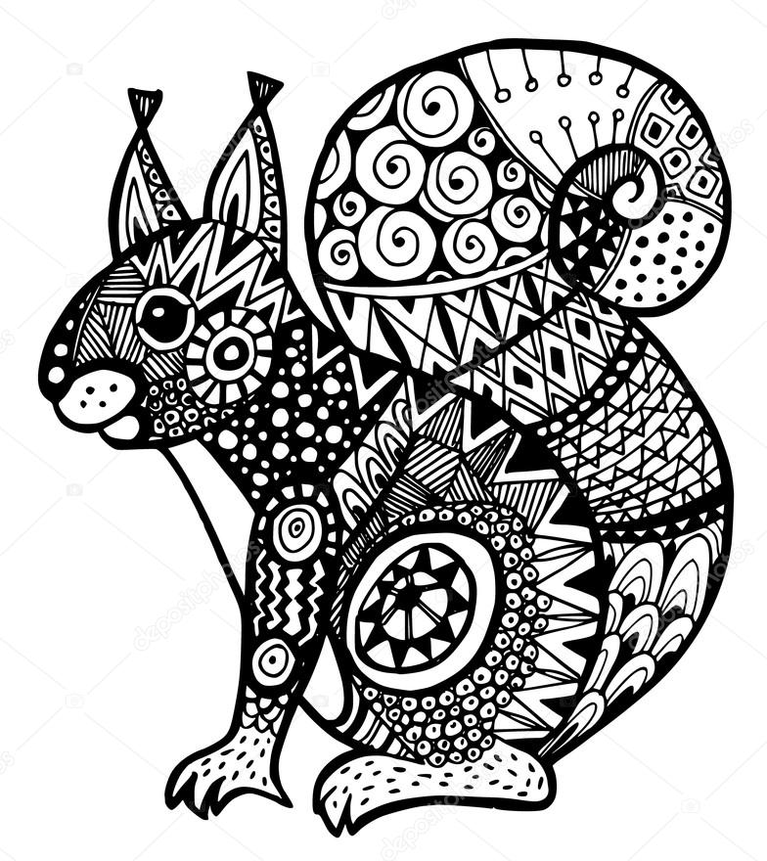
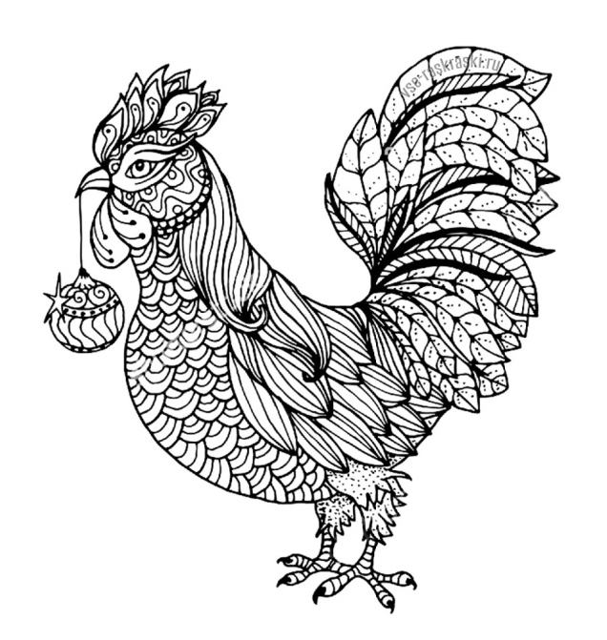
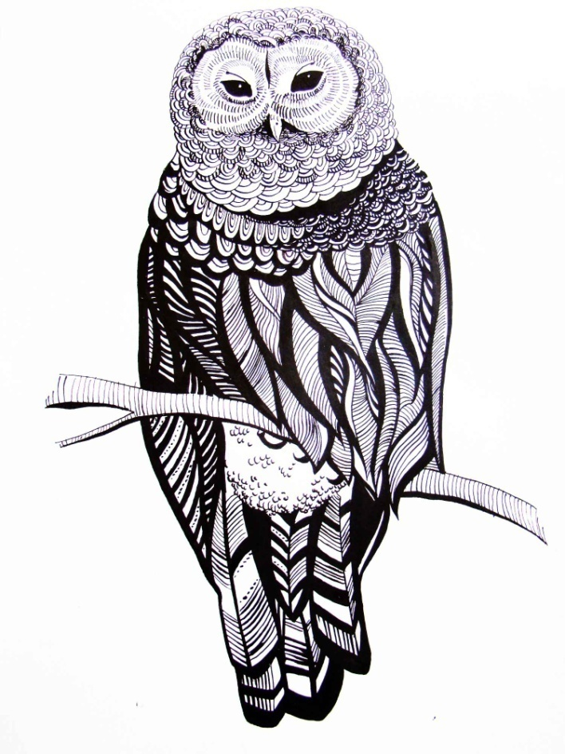
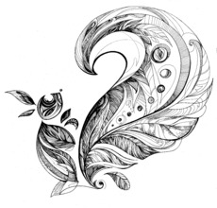
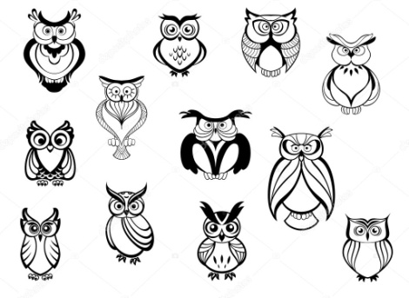
Примеры стилизации:
Стилизация
птиц и животных

Slide 13
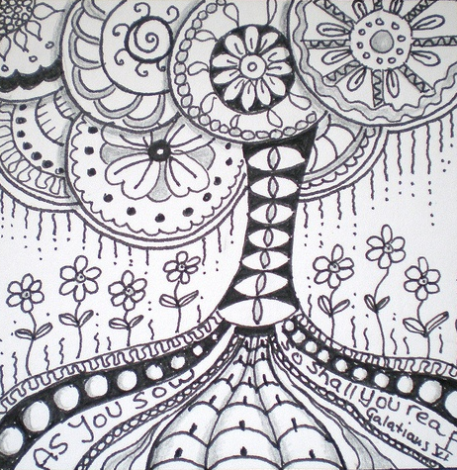
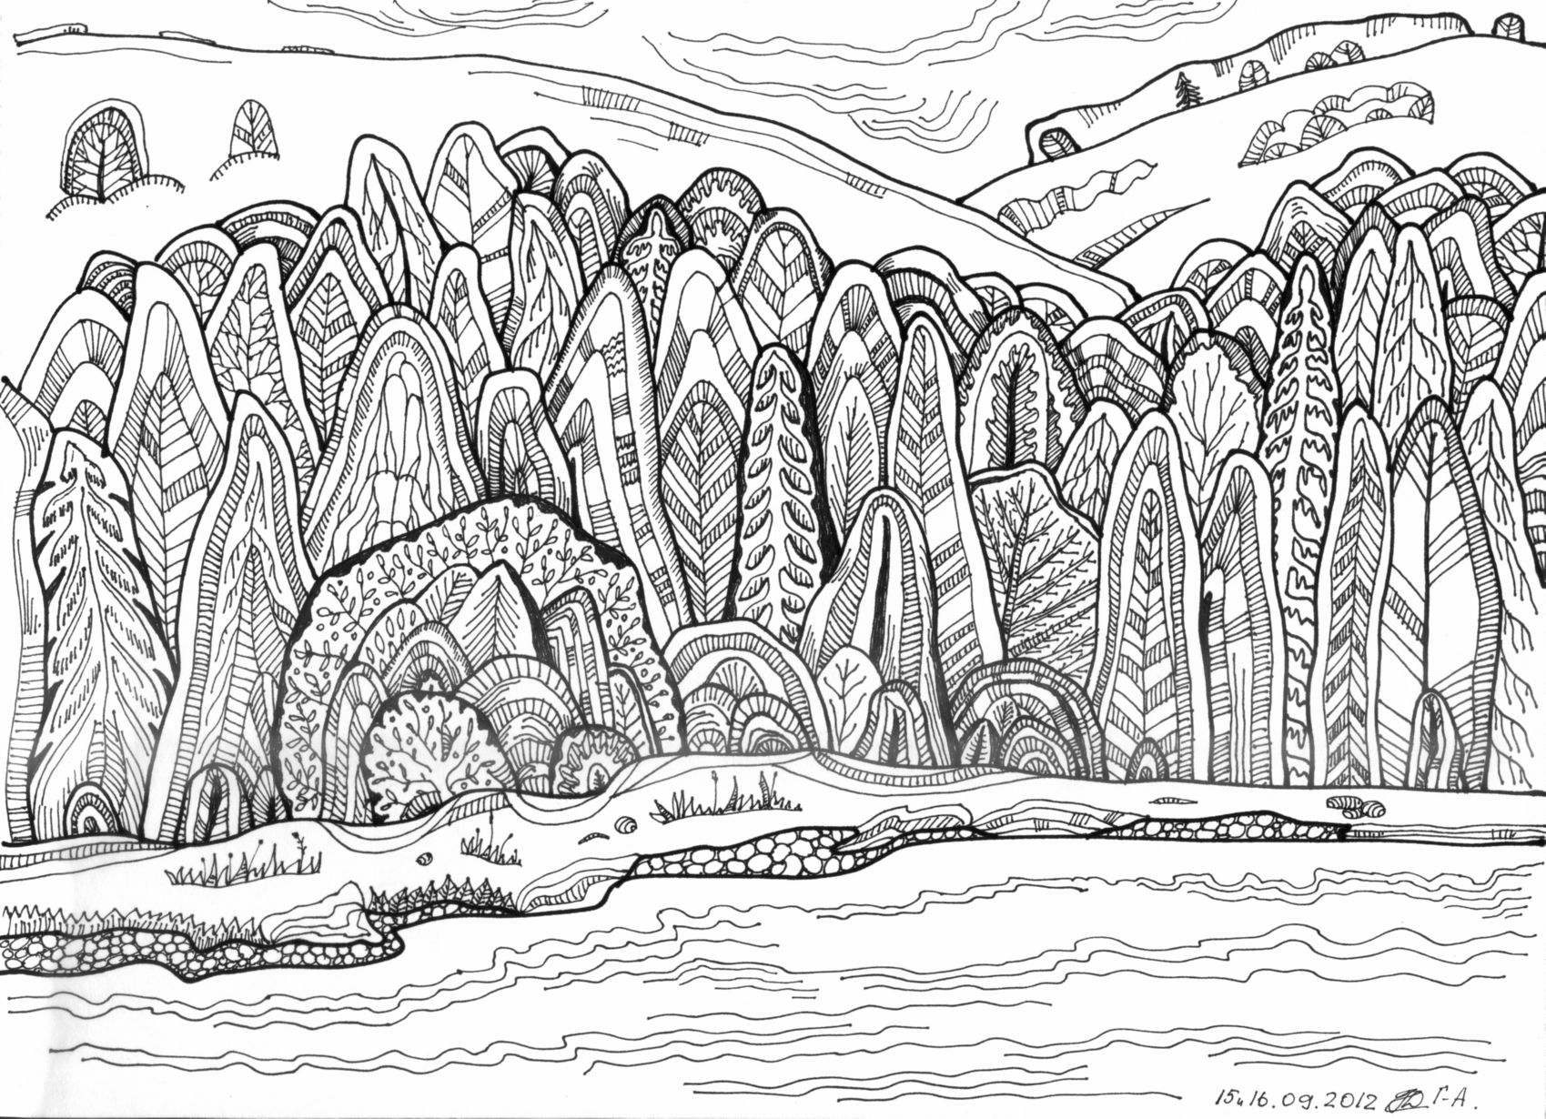
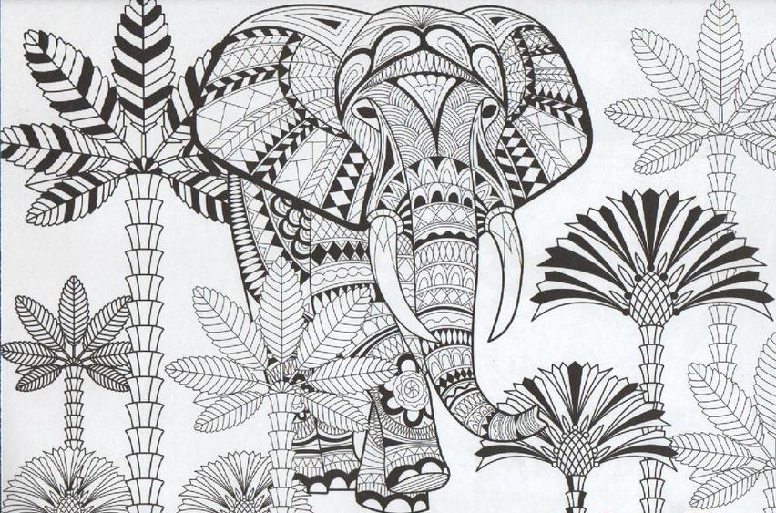
Примеры стилизации:
Стилизация пейзажа

Slide 14
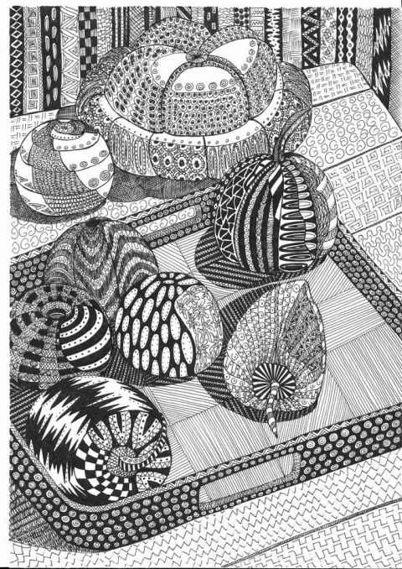
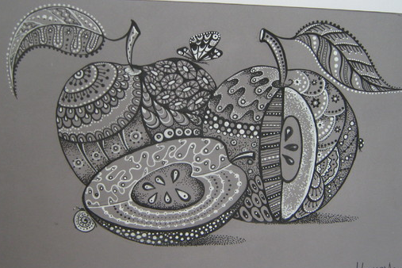
Примеры стилизации:
Стилизация натюрморта

Slide 15


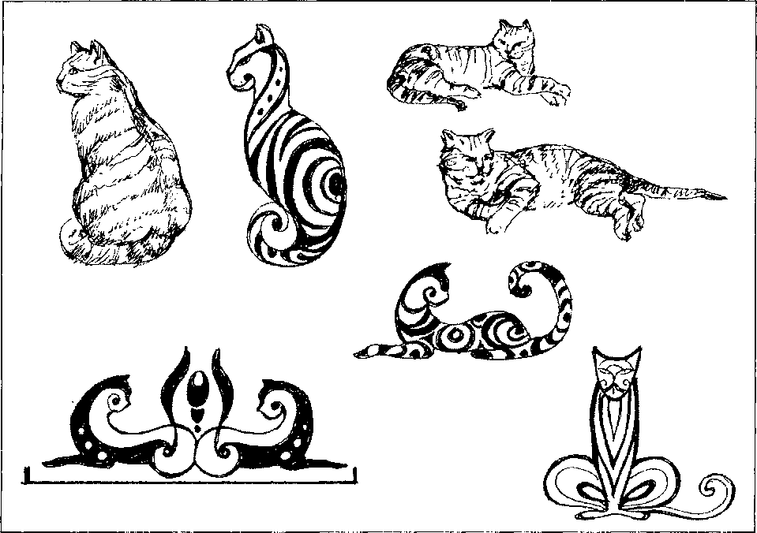
Тест :
Что из этого относится к внешней стилизации:
А) Б) В)
Что относится к геометрической стилизации:
А) Б) В)

Slide 16
Ключ к тесту:
1. А, В
2. В

Slide 17
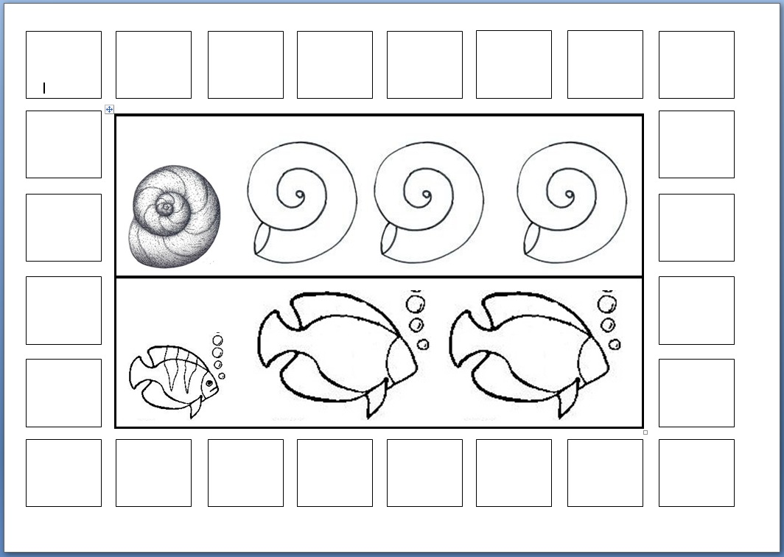
Практическая работа
зарисовать в пустые клеточки шаблоны узоров с помощью гелевой ручки,
выполнить внутреннюю стилизацию заданных объектов с применением зарисованных узоров.

Slide 18
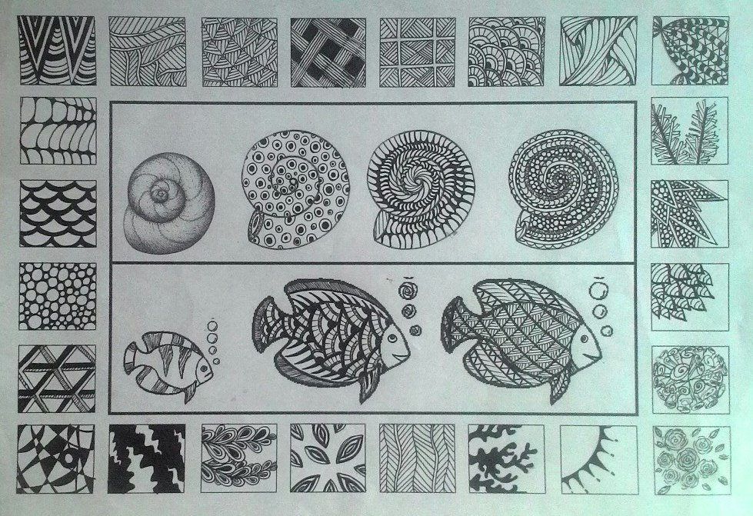
Пример готовой практической работы

Slide 19
СПАСИБО ЗА ВНИМАНИЕ!
ТВОРЧЕСКИХ УСПЕХОВ!

